Slide 1
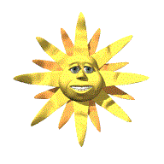
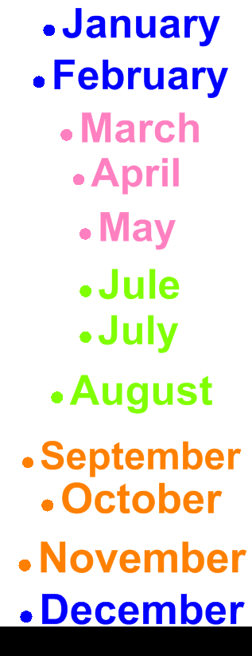
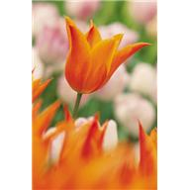

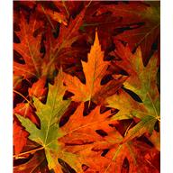
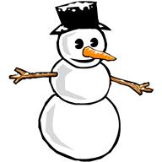
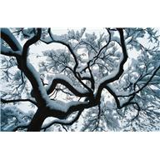
Čti názvy měsíců a zkus je vyjmenovat. Které měsíce jsou zimní, jarní, letní a podzimní? Ve kterém měsíci jsi narozený?

Slide 2
Doplň názvy měsíců.
1. Ja ary
2. ebr ry
3. Ma
4. p l
5. ay
6. J
7. J l
8. Au t
9. Se mb
10. ct
11. N er
12. cem

Slide 3


Kliparty použity z galerie firmy Microsoft Office
Anna Blažková

Slide 4

Použité zdroje: http://office.microsoft.com/cs-cz/images/results.aspx?qu=tulipán&ex=1#ai:MP900227683 http://office.microsoft.com/cs-cz/images/results.aspx?qu=léto&ex=1#ai:MP900422862 http://office.microsoft.com/cs-cz/images/results.aspx?qu=podzim&ex=1#ai:MP900407524 http://office.microsoft.com/cs-cz/images/results.aspx?qu=zima&ex=1#ai:MP900425259 http://office.microsoft.com/cs-cz/images/results.aspx?qu=sněhulák&ex=1#ai:MC900022861 http://office.microsoft.com/cs-cz/images/results.aspx?qu=slunce&ex=1#ai:MM910001143

